Slide 1

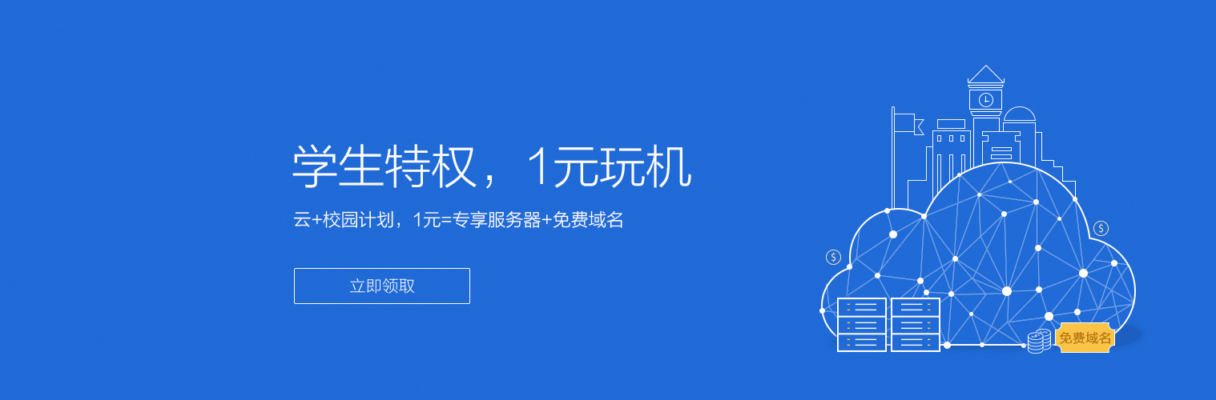
第三部分 软件测试应用
3.3 系统测试

Slide 2
内容回顾
单元测试
基本概念：软件中最小可测试单元或基本组成单位进行检查和验证（函数、类、窗口或菜单）
测试内容与方式：
静态检查：通过审查、走查等方式，查看其是否符合标准和规范
动态检查：模块接口、模块边界条件、模块独立路径和错误处理进行测试
单元测试步骤：
做静态和动态检查
编写测试用例进行测试（借鉴黑盒测试用例设计方法）
使用判定覆盖或独立路径覆盖进行测试

Slide 3
内容回顾
集成测试
基本概念：将所有已通过单元测试的模块按照概要设计的要求组装为子系统或系统，并进行测试的过程，目的是确保各单元模块组合在一起能够按照既定意图协作运行，并确保增量的行为正确
测试内容：穿越模块接口的数据是否会丢失；子模块组合是否能达到预期结果；一个模块的功能是否会对其他模块造成影响……
驱动模块和桩模块的概念

Slide 4
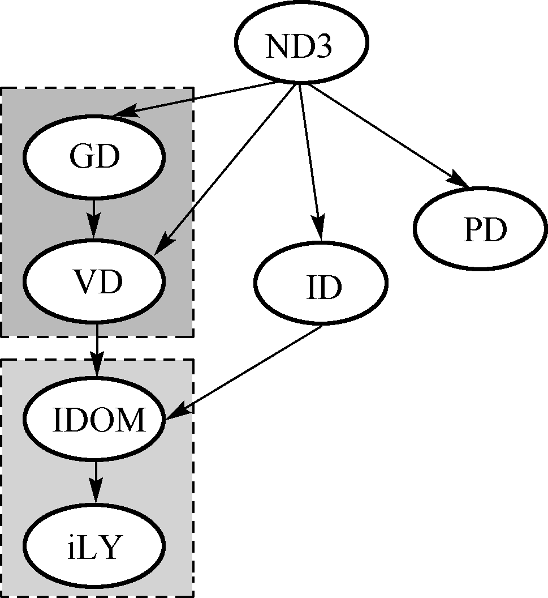
内容回顾
集成测试的方法
成对集成
邻居集成
基于独立路径集成
集成测试的遍历顺序
自顶向下
自底向上
混合（三明治）方法

Slide 5
本节教学目标
理解系统测试的基本概念
掌握系统测试的过程及方法

Slide 6

目录
1
系统测试概述
2
系统测试内容
3
系统测试总结

Slide 7
系统测试概述
如果产品/项目经过了单元测试、集成测试，是否还需要系统测试？
系统测试包含什么？
系统测试是公司和项目组最关心的测试阶段，在任何情况下都必须执行，一般由测试经理统一组织和制订系统测试计划，其他测试人员分别负责测试的分析、设计、实施和执行

Slide 8
目录
1
系统测试概述
2
系统测试内容
3
系统测试总结

Slide 9
系统测试概述
什么是系统测试？
例如：
手机软件完成集成测试后，将其植入相应硬件做整体测试
图书馆借书软件完成集成测试后，将其植入借书系统的硬件做整体测试
定义：系统测试就是将经过良好的集成测试的软件系统，作为整个计算机系统的一部分，与计算机硬件、外部设备、支持软件、数据及人员等其他系统元素结合在一起，在实际使用(运行)环境下对计算机系统进行一系列的严格测试来发现软件中的潜在缺陷，保证系统交付给用户之后能够正常使用
Notes:
强调系统测试与单元测试的区别，单元测试侧重于软件，但是系统测试是对所有相关元素进行整体测试

Slide 10
系统测试概述
系统测试包含：
功能测试
性能测试
安全性测试
兼容性测试
界面测试
易用性测试
安装测试
10

Slide 11
功能测试
功能测试(Function Testing)主要针对系统的功能需求展开测试，以确认被测系统是否满足用户的功能使用要求
是系统测试中最基本的测试

Slide 12
功能测试举例
例如：以数据为中心的系统
核心是数据处理
从实体关系模型设计测试
从对数据的操作设计测试
Notes:
什么叫以数据为中心的系统？比如：收银系统，ATM系统……
什么是实体关系模型？模型直接从现实世界中抽象出实体类型和实体间联系，然后用实体联系图（E-R图）表示数据模型，是描述概念世界，建立概念模型的实用工具

Slide 13
功能测试举例
从实体关系模型设计测试
1对1：此时仅需一类测试用例，创建1对1的对象实例即可；
1对多：可结合边界值和等价类测试，分别创建1对1、1对2、1对多这三类对象实例；
多对1：与1对多相似，分别创建1对1、2对1、多对1这三类对象实例；
多对多：应参照1对1、1对多、多对1这三种情况分别创建对象实例
Notes:
举例：物料与供应商的关系：物料与物料编码是1:1的关系；
物料与供应商是多对多的关系
某个供应商与物料的关系 1：n

Slide 14
功能测试举例
从对数据的操作设计测试
1、增加
能否正常实现增加操作
针对唯一性字段，测试输入重复的情况，判断系统是否会报错
针对必填项，测试是否有提示信息
测试增加成功后能否方便地看到增加的结果
测试增加一项或一组数据是否对其他数据产生影响，以及该影响是否符合用户需求
Notes:
举例

Slide 15
功能测试举例
从对数据的操作设计测试
2、删除
针对一项或一组对象的删除操作能否正常实现
测试是否会错误地删除不存在的对象，或未选中的对象
测试删除之前是否有提示信息，以及删除成功后能否方便地看到删除的结果
测试删除一项或一组数据是否对其他数据产生影响，以及该影响是否符合用户需求

Slide 16
功能测试举例
从对数据的操作设计测试
3、修改
测试是否会错误地修改不存在的对象，或未选中的对象
测试通过明确修改某些信息后能否确保所有隐含信息得到正确的修改
参照增加操作需测试的各个方面展开测试

Slide 17
功能测试举例
从对数据的操作设计测试
4、查找
测试系统能否支持简单查询和高级查询
测试系统是否针对存在和不存在的内容均给出正确的查找结果
测试系统能否针对合理和不合理的条件进行正确的处理
测试系统能否将查找结果与删除、修改等操作方便地结合起来

Slide 18
功能测试举例
结合黑盒测试的思想设计测试
针对系统输入和输出，考虑对所有输入和输出的覆盖测试
测试所有可以接受输入和进行输出的硬件设备
测试所有的软件输入条件和输出结果
测试输入(输出)条件的边界情况
测试输入(输出)条件的典型情况
测试所有不合理的输入情况

Slide 19
系统测试概述
系统测试包含：
功能测试
性能测试
安全性测试
兼容性测试
界面测试
易用性测试
安装测试

Slide 20
性能测试概述
定义：性能测试(Performance Testing)就是对软件的运行性能指标进行测试，判断系统集成之后在实际的使用环境下能否稳定、可靠地运行
主要考虑系统的时间和空间性能
时间主要指软件的一个具体事务的响应时间
空间性能主要指软件运行时消耗的系统资源

Slide 21
性能测试主要内容
性能测试的主要内容：
常规性能测试
压力测试
负载测试
可靠性测试
大数据量测试

Slide 22
性能测试举例
电信服务器1台能承载1万用户的用户量，那让其为1万用户提供服务即可
常规性能测试
让一台服务器为2万用户，3万用户，4万用户，直到将其压到不能运行，如果这个极限是5万，结论是：其最大压力能承担5万用户量
压力测试
让1台服务器为4万用户提供服务，查看其能稳定运行多长时间
负载测试
让1台服务器为1万用户提供服务，查看其能稳定运行多长时间
可靠性测试

Slide 23
性能测试主要内容
常规性能测试
软件在正常的软、硬件环境下运行，不向其施加任何压力的性能测试
压力测试
是指持续不断地给被测系统增加压力，直至被测系统被压垮，以确定系统能承受的最大压力
压力测试应注意累积效应问题

Slide 24
性能测试主要内容
负载测试：通常是让被测系统在其能忍受的压力极限范围内(或临界状态下)连续运行，来测试系统的稳定性
目的是找到系统的处理极限，为系统调优提供依据
负载测试侧重于压力持续的时间，压力测试则更加强调施加压力的大小
Notes:
常规性能测试：电信服务器1台能承载1万人的用户量，那让其为1万人提供服务即可。
压力测试：让一台服务器为2万人，3万人，4万人，直到将其压到不能运行，如果这个极限是5万，结论是：其最大压力能承担5万用户量。
负载测试：让1台服务器为4万用户提供服务，查看其能稳定运行多长时间。
可靠性测试：让1台服务器为1万用户提供服务，查看其能稳定运行多长时间。

Slide 25
性能测试主要内容
可靠性测试：是在给被测系统加载一定业务压力的情况下，使系统运行一段时间，以此来测试系统是否稳定
通常采用24×7(24小时×7天)的方式来连续运行系统，一般采用平均错误时间间隔(Mean Time Between Failure，MTBF)来衡量被测系统的可靠性。该值越大，系统越稳定

Slide 26
性能测试主要内容
大数据量测试：针对某些系统存储、传输、统计、查询等业务进行大数据量的独立数据量测试
与压力测试、负载测试、疲劳测试等并发测试相结合的极限状态下的综合数据量测试
26

Slide 27
系统测试概述
系统测试包含：
功能测试
性能测试
安全性测试
兼容性测试
界面测试
易用性测试
安装测试

Slide 28
安全性测试概述
安全性是指“使得伤害或损害的风险限制在可接受的水平内”
安全性测试(Security Testing)用于检验系统对非法侵入的防范能力
28

Slide 29
黑客攻击系统的动机
挑战/成名
为了挑战性的任务或在黑客同行中形成成功者的威望
好奇
不满足于挑战，一旦进入，就会查看什么信息有价值
Notes:
挑战、成名、好奇，使用/借用，恶意破坏、偷窃；
挑战什么？比如黑客为了挑站性任务，或者在黑客同行中形成成功者的威望；
好奇什么？进入别人的系统，对有价值的信息好奇。我需要知道这个人的银行卡密码是什么？
我需要知道他经常跟谁通信。我需要知道他的上网习惯等等，这都是好奇，话又说回来了，好奇害死猫。我们作为软件专业的学生，很有可能有些同学知道怎么去破解别人的东西，但是我们不能去做，会做和不做是两码事。因为那是道德的败坏。
除了好奇，还有什么？使用/借用；

Slide 30
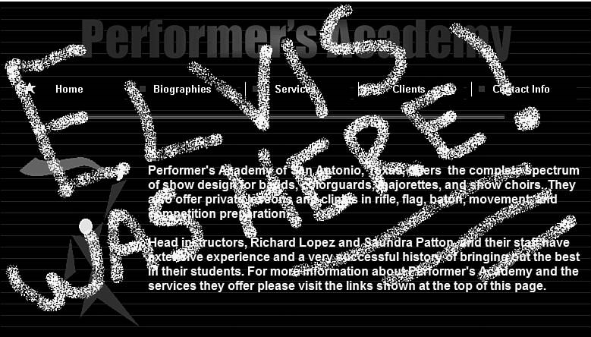
黑客攻击系统的动机
使用/借用
分布式计算机比个人计算机能完成更多的事情
使用别人的计算机掩饰自己的痕迹
恶意破坏
丑化
破坏
拒绝服务
组织提供服务
Notes:
黑客，为了做一些破坏工作，使用自己的ＰＣ，担心被查到，他使用别人的计算机，并且使用分散在不同区域的计算机，想查，没那么简单，让你查不到。
除了，挑战、好奇，使用/借用，还有没有其他的动机？
有，他想丑化你，你本来是一个社区网站，并且拥有较多固定用户，我故意破坏你，不让你展示的那么好，比如这张图片
再比如：破坏，破坏数据，比如，有些人期末考试成绩不好，破解考试系统的服务器，上去修改自己的成绩；大家知道就可以了，但是千万不要做这个事情了，这样的事情做一次毁一生。另外，还可以拒绝服务，比如我是一个购物网站，被黑客黑掉后，客户不能下单购买东西。
另外，黑客的动机还有

Slide 31
黑客攻击的动机
偷窃
找到可以出卖的有价值信息
信用卡号、个人信息、商品和服务等等
Notes:
偷窃。
找到可以出卖的有价值的信息。信用卡号，个人信息，商品和服务等等。
知道了什么是安全测试，为什么进行安全测试，以及黑客的动机，我们继续学习，常见的安全问题

Slide 32
常见安全问题举例
安全性威胁
跨站脚本攻击
缓冲区溢出
SQL注入
……
Notes:
跨站脚本攻击，……，攻击的方式很多，可以作为一门课程来学习。我们对于前三种攻击方式分别举例，这些是我们当前这个阶段比较容易理解的，希望大家在学习后，开发注意这些类似问题，测试往这些角度考虑

Slide 33
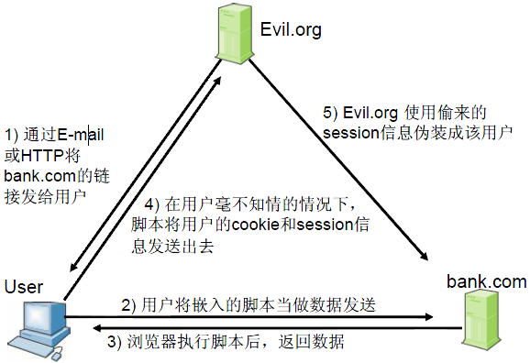
跨站脚本（XSS,Cross-site Scripting）攻击
Notes:
1 用户通过E-mail或网站论坛等将bank.com的链接（链接中包含脚本）发给用户，诱惑用户点击（中奖，赠送……）
2 当点击开链接，执行脚本，获取打开链接人的cookie\session、银行认证等等，发送给攻击者PC
3 攻击者使用偷来的信息伪装成该用户继续操作
是一类专门针对Web应用程序的漏洞，使产生漏洞的Web服务器绑定的用户数据（通常保存在cookie中）被泄漏给恶意的第三方。所谓“跨站”是指：当一个客户端访问了可正常提供服务但是有漏洞的Web服务器后，cookie从此客户端传递给了攻击者控制的站点

Slide 34
跨站脚本（XSS,Cross-site Scripting）攻击
是一类专门针对Web应用程序的漏洞
使产生漏洞的Web服务器绑定的用户数据（通常保存在cookie中）被泄漏给恶意的第三方
所谓“跨站”是指：当一个客户端访问了可正常提供服务，但是有漏洞的Web服务器后，cookie从此客户端传递给了攻击者控制的站点

Slide 35
缓冲区溢出
1: void myBufferCopy(char * pSourceStr) {
2: char pDestStr[100];
3: int nLocalVar1 = 123;
4: int nLocalVar2 = 456;
5: strcpy(pDestStr, pSourceStr);
...
6: }
7: void myValidate()
8: {
9: char psourStr[200];
10: /* Assume this function's code validates a user password and grants access to millions of private customer records /*
11: }
Notes:
目的字符串是100字节，源字符串大小不知道，如果源字符串长度远远超过目的字符串，会发生什么事情？
填满目的字符串，并且继续覆盖本地变量的值
如果源字符串足够长，可能会覆盖函数myBufferCopy的返回地址，并且进而覆盖myValidate()执行代码的内容
有经验的黑客会设计足够长的源字符串，覆盖本地变量，进而覆盖验证用户密码，并赋予数以百万级用户的权限
Assume 承担

Slide 36
缓冲区溢出
举例：1988年，第一个Internet蠕虫—Morris蠕虫就是对Finger服务器进行攻击，造成缓冲区溢出，几乎导致Internet瘫痪

Slide 37
SQL注入
SQL 注入：就是通过把SQL命令插入到Web表单递交或输入域名或页面请求的查询字符串，最终达到欺骗服务器执行恶意的SQL命令

Slide 38
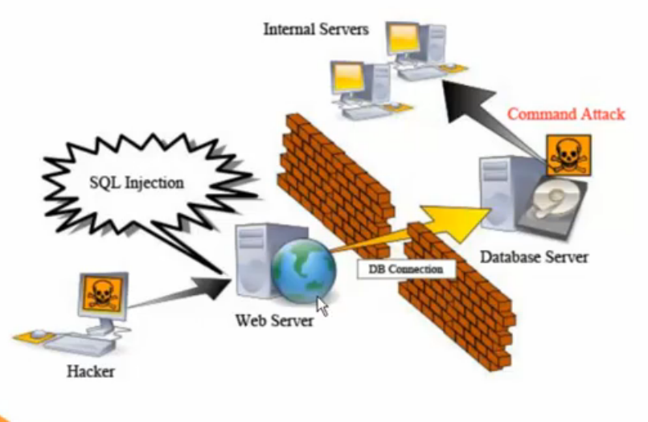
SQL注入
穿过防火墙，入侵检测系统
执行增、删、改、查脚本
尝试输入特殊字符

Slide 39
安全性测试方法
安全性测试方法：
功能验证：对涉及安全的软件功能，如权限管理、系统加密和认证等进行测试，验证这些功能是否有效
程序数据扫描：通过内存测试发现诸如缓冲区溢出之类的漏洞
静态测试：对源代码进行安全扫描，找出代码中的潜在安全漏洞
动态测试：以人工或自动化工具模拟黑客对应用系统进行攻击性测试，找出运行时所存在的安全漏洞

Slide 40
网络安全相关技术
漏洞扫描：
对计算机系统或其他网络设备进行安全相关的检测以找出网络中存在的安全隐患和可能被利用的漏洞
防火墙技术：
通过在两个安全策略不同的网络之间设置防火墙来控制两个网络之间的互访行为（软件防火墙和硬件防火墙）
认证与加密技术：
对于敏感信息进行加密
入侵检测技术:
通过审查安全日志、审计数据、其他网络上可以获得的信息以及计算机系统中若干关键点的信息，检查网络或系统中是否存在违反安全策略的行为

Slide 41
安全测试工具
IBM Rational AppScan
Jsky
WebPecker

Slide 42
系统测试
系统测试包含：
功能测试
性能测试
安全性测试
兼容性测试
界面测试
易用性测试
安装测试
42

Slide 43

兼容性测试
定义：兼容性测试是指测试软件在特定的硬件平台上、不同的应用软件之间、不同的操作系统平台上、不同的网络等环境中是否能很好地运行的测试
例如：
安装Vista系统是微软花费人力、物力和财力时间最多的产品
使用半年仍然不能为用户接受
Nero刻录软件,瑞星等许多主流软件不能安装、使用
Notes:
接下来看第一个问题，什么是兼容性测试，在特定硬件平台，不同应用软件之间，不同操作系统平台和不同网络等环境中能否很好的运行测试
比如刚刚提到的狮子王游戏，比如Vista,微软花费人力、物力和财力最多 产品，投入市场半年，却叫好不叫座，什么意思，专家说很好，可是普通用户都不说好。为什么？在Vista上安装一些基本的软件都不能安装和使用
比如雪梨教育平台，在IE上的使用也有很多不顺畅的地方

Slide 44
兼容性测试
为什么进行兼容性测试
通用软件越来越多，保证这些通用软件支持跨硬件、跨平台、跨软件运行
Notes:
原因：越来越多的软件作为通用软件发行，要保证这些通用软件支持跨平台，跨硬件，跨软件运行，

Slide 45
兼容性测试标准
向后兼容
可以使用软件的以前版本
如：Office 2007/2013 可以打开Office 2003下存储的文档
向前兼容
可以使用软件的以后版本
如：Office 2003可以打开Office2013存储的文档
旧版本 后
新版本 前
Notes:
向后兼容和向前兼容
什么叫向后兼容,可以使用软件的以前版本，例如：
什么叫向前兼容，可以使用软件的以后版本，例如……
前和后有可能让大家产生混淆，所以画图……

Slide 46
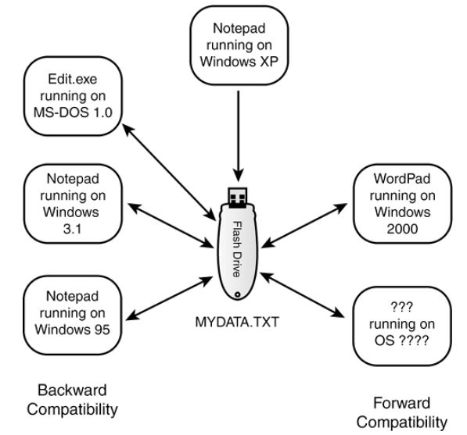
兼容性测试举例
向前、向后兼容举例
Windows Notepad文本编辑器
Notes:
除了Office的程序，还有一些比如Windows的Notepad程序，

Slide 47
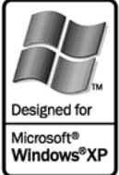
标准和规范
高级标准和规范
遵守平台（操作系统）的标准
例如：Windows认证徽标，为了得到徽标，软件必须通过由独立测试实验室执行的兼容性测试
支持三建以上的鼠标
支持在C：和D：以外的磁盘上安装
文件名长度
……400多页标准
低级标准
Notes:
除了向前和向后兼容，还有一些标准，分别是高级标准和规范，和低级标准和规范。
什么是高级标准和规范，遵守平台或操作系统的标准，操作系统有哪些标准？当你做的软件达到这么多规定的标准时，微软就可以颁发给你一个徽标。这是兼容性高级标准，可是高级标准往往离普通用后比较远，那还有什么标准呢？那就是低级标准和规范

Slide 48
标准和规范
低级标准和规范
产品本身的标准
例如：图形软件，需支持保存jpg,bmp,gif……等格式，如果不符合这些格式的标准，则无法在其他程序查看该文件
Notes:
什么是低级标准和规范呢？
产品本身的标准
比如图形软件，理应支持jpg,gif ，bmp等的格式，但是我们自己做了一个图形处理软件，不支持常用的图片文件格式，说到这里想起生活中的例子，给家里老人买的视频播放器（看戏机），……

Slide 49
兼容性测试包括哪些方面
操作系统
应用软件之间
如：不同浏览器之间
数据库兼容
软硬件配合兼容
Notes:
先说兼容性测试包括哪些方面，
操作系统
应用软件之间
数据库兼容
软硬件配合兼容

Slide 50
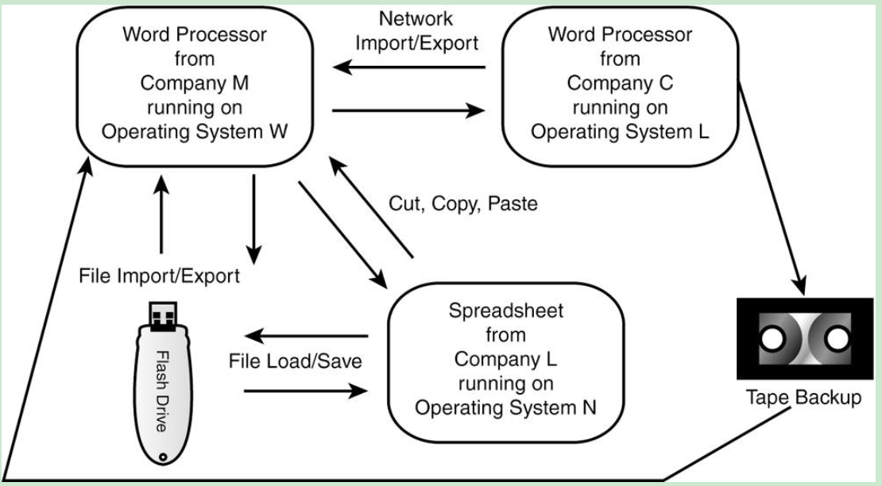
兼容性测试适用场景
Notes:
举例说明：M 公司的文字处理程序在W操作系统上能够运行，通过U盘拷贝到L公司的N操作系统上运行 通过网络传输到C公司的L操作系统上
C公司L操作系统上文字处理软件，通过磁带备份到M公司的W操作系统上
这几者之间都要兼容，这里面就有问题了，哪几者兼容呢？首先有操作系统，文字编辑程序，不同的存储介质存储后
那怎样才能做到让这些都兼容呢？
遵循高级、低级标准；遵循数据共享标准

Slide 51
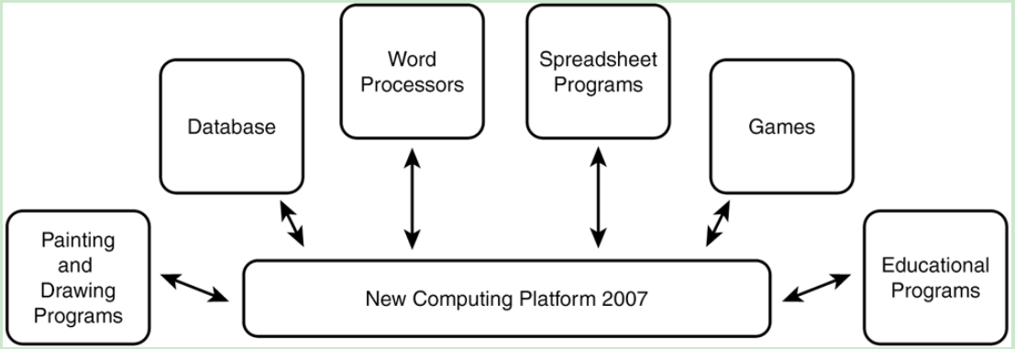
兼容性测试举例—新平台兼容性测试
Notes:
首先是硬件，其次是上层软件
以上讲解的是实际中的例子，现在我们分开来看，如果是一个新平台，我们应该测试哪些东西，必须要检查现有程序使用他能否正常工作
现有的软件包括哪些？是不是，我现在用的软件有Office,Vmware,QQ等，我就测试这些？当然不是，我们既然作为一个新的平台，或者说一个新的操作系统，那应该查看当前大部分用户在操作系统上面使用哪些应用程序。
除了在他上面的应用程序，我们需要测试，那运行在他之下的硬件系统，要不要测试，当然需要，我们是操作系统（平台），运行在硬件和应用程序中间，所以需要测试。在什么硬件上呢？当然也要找主流的硬件，那也有另外一种情况，就是你这个操作系统是特定的，比如特制在某个平台上，购买的时候，连硬件一起购买，这个时候不需要测试市面上其他的硬件，除此之外都是需要的。

Slide 52
平台兼容性应用软件选择
利用等价类划分，使验证软件之间正确交互的最小有效集合
流行程度
利用销售记录选择前100或1000个最流行的程序
年头
选择近3年以内的程序和版本
Notes:
那另外，软件选择哪些呢？大家先谈一谈，如果是你来测试，你会选择哪些应用软件进行测试

Slide 53
平台兼容性应用软件选择
类型
把软件分为文字编辑、图形、音频、视频、财务、数据库、财务等等
生产厂商
根据制作软件的公司来选择软件

Slide 54
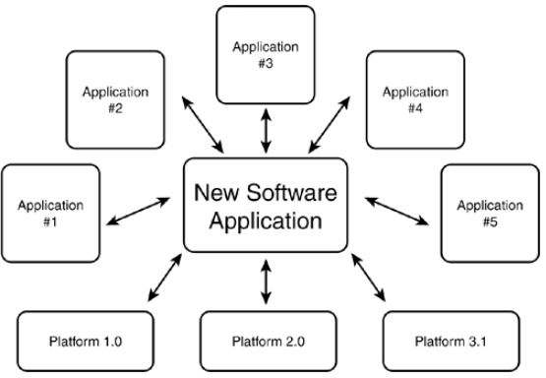
新应用软件兼容性测试
决定在哪些平台上测试软件
和什么应用程序一起测试
Notes:
以上是关于新的平台兼容性测试，那如果是新的应用软件呢？
1 决定在哪些平台上测试软件和什么应用程序一起测试； 知道了哪些平台上测试软件，就要先在这几个平台上进行测试；
2 除了在相应的平台上，还要知道和什么应用程序一起 测试，比如，我们有一种开发语言叫PHP，他需要的数据库时mysql ,我们安装SQL Server显然不合适；
3 再比如，测试网站类项目，我们一定离不开不同浏览器上的测试
3 除了这两者还有没有其他的？有，硬件显示器大小，显示分辨率

Slide 55
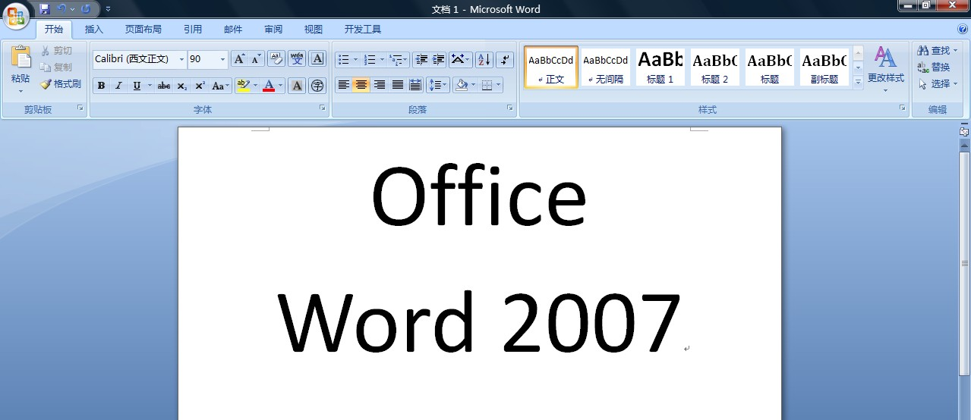
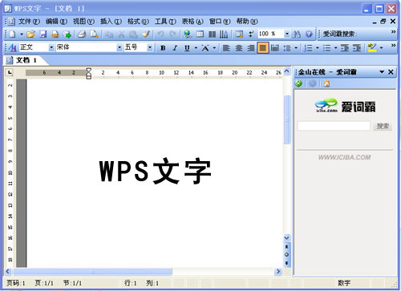
兼容性测试—数据共享兼容性
数据兼容性指要在应用程序之间共享数据，它要求支持并遵守公开的标准，允许用户与其他软件无障碍的传输数据。
Notes:
除了以上讲的操作系统和应用软件，还有需要大家注意的就是，数据共享兼容性，什么叫数据兼容性？指的是，应用程序之间共享数据，要支持并遵守公开的标准，并允许用户与其他软件无障碍的传输数据；
比如Office _WPS
补充：分辨率设置 640*400 600*800 1024*768 字体是否太小
打印机兼容
组合测试：600*800分辨率的在MAC机上可能不错，但是在IBM兼容机上却很难看
在ibm机器上使用netscape能正常显示，但却无法使用lynx来浏览等问题
实例：
— 在Windows环境下，程序间通过剪切、复制和粘贴实现数据共享。在此状况下，传输通过剪贴板的程序来实现。若对某个程序进行兼容性测试就要确认其数据能够利用剪切板与其他程序进行相互复制。
— 通过读写移动外存实现数据共享，如软磁盘、U盘、移动硬盘等，但文件的数据格式必须符合标准，才能在多台计算机上保持兼容。

Slide 56
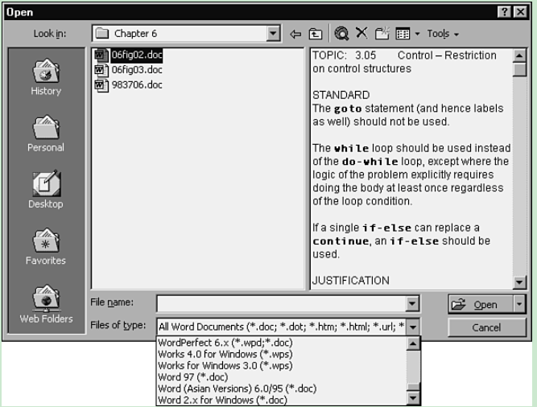
数据共享兼容性
文件保存和读取，只有符合标准才能在两台计算机上保持兼容
文件导出和导入是许多程序与自身以前版本、其他程序保持兼容的方式
Notes:
不同的PC之间，保存和读取文件，怎样做到相互共享使用没有问题？
符合标准，另外同一款软件，要保持向前和向后兼容才可以

Slide 57
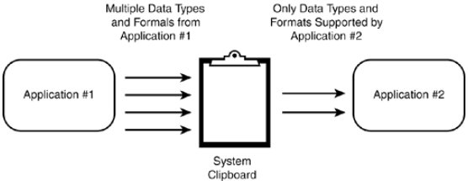
数据共享兼容性
数据被复制、剪切，当进行粘贴时，一些应用程序只接受特定数据类型和格式
Notes:
但是有些不同软件传输时，只支持特定数据类型和格式，比如Word文档中的资料不一定都能够粘贴到文本文件中，为什么？TXT文件不支持图片格式。

Slide 58
软硬件配合兼容
新操作系统对于主流硬件型号上进行兼容性测试
新应用软件对于主流硬件型号及主流操作系统的兼容性测试
B/S 架构的软件，必须考虑浏览器的兼容性
移动端的软件，必须考虑主流移动设备厂商的设备，主流平台（Android,IOS等），主流屏幕大小等等
Notes:
软硬件配合兼容性
新OS
新应用软件
B/S架构软件
移动端的软件……

Slide 59
系统测试概述
系统测试包含：
功能测试
性能测试
安全性测试
兼容性测试
界面测试
易用性测试
安装测试

Slide 60
用户界面测试
什么是用户界面（UI）
用于与软件程序交互的方式，提供用户输入和系统输出称为用户界面
网站中的页面
电视机的遥控器
抽油烟机按键
电梯按键
早期计算机界面：触发开关和发光二极管
50-60年代：纸带、穿孔机
DOS窗口
图形界面
讨论界面测试重要吗？
界面测试是用户使用的第一或第二印象，所以非常重要
Notes:
什么是界面？不是单纯的网站上能够看到的网页而是广义的界面。所有用于与软件程序交互的方式都是界面；
所以我将界面纳入到易用性里面，这次能理解吧
如果你将界面看做单独的网站页面，那他俩是分开的，界面测试和易用性测试

Slide 61
用户界面测试包含
Ron Patton给出了有些用户界面的基本构成标准：
规范化
灵活性
正确性
直观性
……
Notes:
从事20年的软件测试和软件质量保证，先后就职于德州仪器，西门子和微软公司，之后成为软件项目和软件质量保证咨询师

Slide 62
规范化
规范化：经过大量测试，总结出的方便用户的规则
第一次使用系统，应有“关于系统”的介绍，让用户认识系统
应有代表应用程序的正确图标
所有屏幕、对话框应有与内容相对应的正确图标
可在Windows 的任务条和状态条中显示应用程序（C/S）
注意数据显示的规范性，如数据精度、时间及日期显示格式

Slide 63
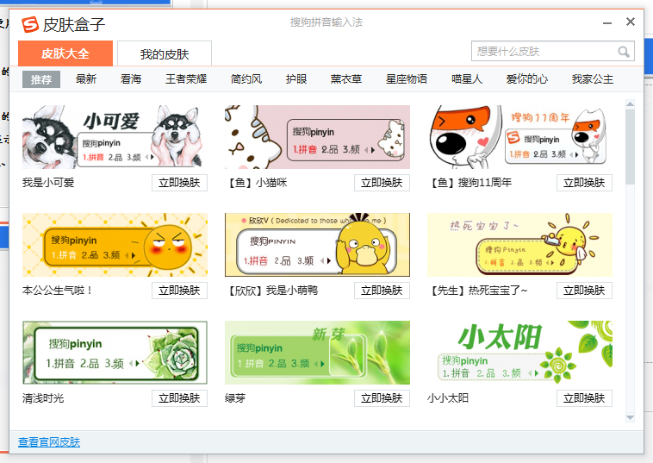
灵活性
灵活性是对于熟练用户而言，如变换皮肤、变换界面字体等。但灵活性与稳定性往往相互矛盾

Slide 64
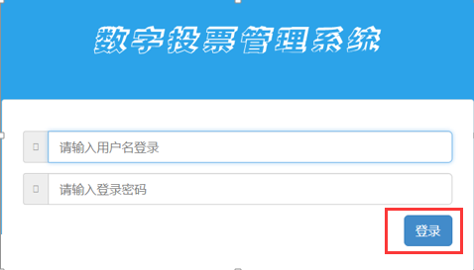
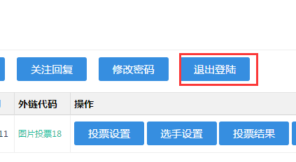
正确性
界面显示内容的准确性
操作处理的正确性
例：某系统提示信息：
Error:Keyboard not found.Press F1 to continue

Slide 65



直观性
直观性反映用户学习掌握该软件所耗费的时间及在具体业务流程上的简化，即：
1）易见：用户凭直觉观察就知道设备的状态，以及提供可采取的行动
2）易学：用户不查阅帮助文档，就能对一个陌生的产品有清晰的认识
3）易用：用户不查阅帮助文档，就能使用软件

Slide 66
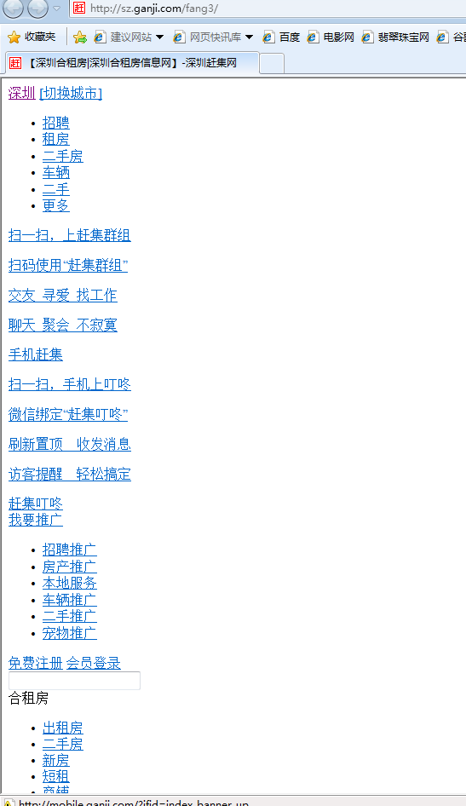
舒适性
舒适性是个模糊的概念，典型的舒适性指标包括：
1）内容的友好性
2）提示信息的指导性
3）界面美观协调（注意：颜色搭配，少用大红、
大绿等深色）
4）菜单快捷键中使用快捷方式与用户习惯保持
一致

Slide 67
其他
实用性
一致性
帮助文档
独特性
Notes:
一致性：遵循标准和规范

Slide 68
系统测试概述
系统测试包含：
功能测试
性能测试
安全性测试
兼容性测试
界面测试
易用性测试
安装测试

Slide 69
易用性测试
为什么进行易用性测试
在缺陷定义的第5条规则规定：软件难以理 解，不易使用，运行缓慢或者—从测试员的角度看——最终用户认为不好
Notes:
软件未实现产品说明书要求的功能
软件出现了产品说明书指明不应该出现的错误
软件实现了产品说明书未提到的功能
软件未实现产品说明书虽未明确提及但应该实现的目标

Slide 70
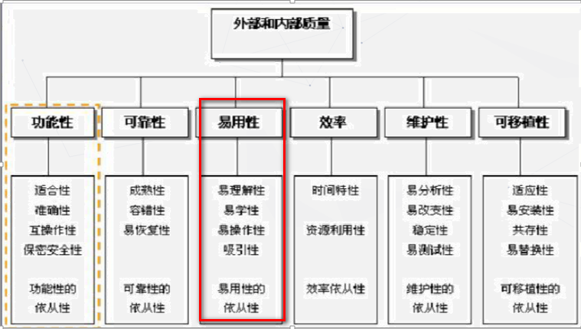
易用性测试

Slide 71
易用性测试
易理解性
软件产品使用户能理解软件是否合适以及如何能将软件用于特定的任务和使用条件的能力。 注:这要依赖于软件提供的文档和初始印象
易学性
软件产品使用户能学习其应用的能力
Notes:
在指定条件下使用时，软件产品被理解、学习、使用和吸引用户的能力
注1:功能性、可靠性和效率的某些方面也会影响易用性，但是按本部分的意图，它们没被分类为易用性
注2:用户可能包括操作员、最终用户和受该软件的使用影响或依赖于该软件使用的间接用户。易用性必须针对软件所影响的所有不同的用户环境，这可能包括对使用的准备和结果的评价。

Slide 72
易用性测试
易操作性
软件产品使用户能操作和控制它的能力
吸引性
软件产品吸引用户的能力 。 注:这涉及到软件旨在使自身对用户更具吸引力的属性，例如颜色的使用和图形化设计的特征。
易用性的依从性
软件产品遵循与易用性相关的标准、约定、风格指南或法规的能力
Notes:
注1:适合性、易改变性、适应性和易安装性的某些方面可能会影响易操作性
注2:易操作性相当于工S09241-10中定义的可控性、容错性和与用户期望的符合性
注3:对于用户所操作的系统功能性、可靠性、易用性和效率的组合可通过使用质量从外部进行测量。

Slide 73
辅助选项测试
易用性测试中的一个严肃主题是辅助选项测试，也就是为有残疾障碍的人测试
视力损伤
听力损伤
运动损伤
认知和语言障碍

Slide 74
软件中的辅助特性
软件可以有两种方式提供辅助
操作系统内置
平台
软件本身需要遵守启用辅助选项
遵守与键盘、鼠标、声卡和显示器通信的平台标准
如果被测软件本身就是平台，就需要定义、编制和测试自己的辅助选项

Slide 75
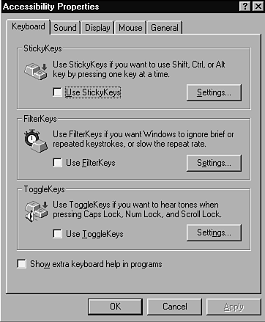
Windows 提供的辅助选项
粘贴键
筛选键
切换键
声音卫士（每当系统发出声音时，给出警告）
声音显示（让程序显示其声音或讲话的标题，需要在软件中编制）

Slide 76
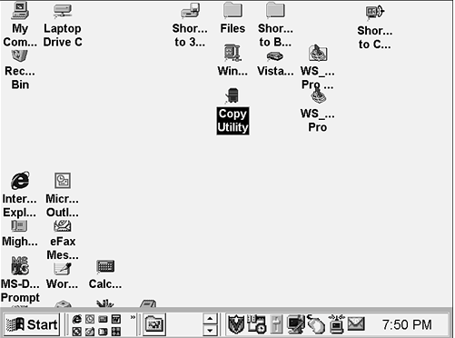
Windows 提供的辅助选项
高对比度（利于实例损伤者阅读而设计的颜色和字体）
鼠标键：允许用键盘来代替鼠标操作
串行键：设置通信接口读取来自外部非键盘设备的击键

Slide 77
内置辅助选项详情
www.microsoft.com/enable
www.apple.com/accessibility
www.linux.org/docs/ldp/howto/Accessibility-HOWTO

Slide 78
系统测试概述
系统测试包含：
功能测试
性能测试
安全性测试
兼容性测试
界面测试
易用性测试
安装测试

Slide 79
安装测试(Installation Testing)概述
定义：是指广义的安装测试，包括安装和卸载
安装前的测试重点：
是否需要专业人员安装
确认打包程序的特性，确认对安装环境是否有限制和要求，不同的打包发布程序支持的系统不一样，且至少应在标准配置和最低配置条件下进行安装测试

Slide 80
安装测试
安装过程中的测试重点
正常安装应注意：
安装过程与安装手册中描述的所有步骤保持一致，包括所有界面、提示信息等内容
安装过程应符合一般的安装流程，否则应关注哪些步骤被省去，是否对应有默认设置，是否满足大部分用户的意愿或硬件配置
测试安装过程中的所有默认和典型选项

Slide 81
安装测试
安装过程中的测试重点
正常安装应注意（续）
测试各种安装组合(包括参数、控件执行顺序、产品组件、产品组件安装顺序等的组合)
安装过程是否简单，容易掌握
安装过程中应有明显、合理的操作提示
应验证软件使用许可证号或注册码
应能识别大部分硬件

Slide 82
安装测试
安装过程中的测试重点
安装中的异常应注意
测试安装空间不足的情况
测试异常配置或状态(非法和不合理配置)，如断电、数据库终止、断网等
安装过程中应允许终止，终止安装后应能确保系统恢复原状。安装软件不应破坏系统原有的系统文件，否则一旦停止安装将造成原有系统无法正常使用

Slide 83
安装测试
安装后的测试重点
能否产生正确的目录结构和文件，文件属性是否正确
动态链接库是否正确
软件能否正确运行
是否产生多余的目录结构、文件、注册表信息、快捷方式等

Slide 84
安装测试
安装后的测试重点（续）
安装后系统是否对其他应用程序造成不正常影响(如操作系统、应用软件等)
Web服务是否有冲突
系统升级后原有应用程序能否正常运行
软件卸载后所有占用的资源、文件、目录、快捷方式等内容都应予以清除，且不应影响到基础的系统文件，不影响系统应保留的用户数据及其他软件的使用

Slide 85
目录
1
系统测试概述
2
系统测试内容
3
系统测试总结

Slide 86
系统测试总结
系统测试是整个测试环节中比较重要的环节，涉及的测试面较广
系统测试包含：功能、性能、安全、兼容、界面、易用、安装等方面的测试
根据不同的被测系统，选择的侧重点不同

Slide 87
内容总结
系统测试概述
系统测试内容
系统测试总结

Slide 88
Question

